Slide 1
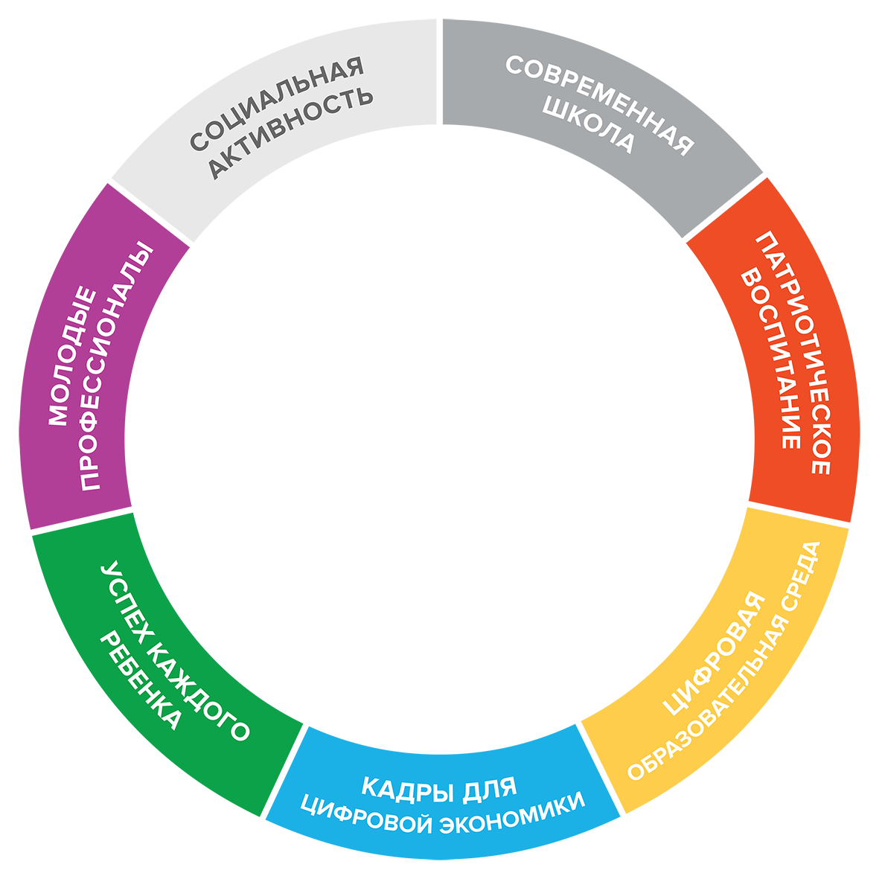
#УЧИБУДУЩЕМУ #УЧИСЬСТОИПКРО #ТОИПКРО #УЧИБУДУЩЕМУ #УЧИСЬСТОИПКРО #ТОИПКРО #УЧИБУДУЩЕМУ #УЧИСЬСТОИПКРО #ТОИПКРО #УЧИБУДУЩЕМУ
ТГПУ: ОТ ОБРАЗОВАТЕЛЬНОЙ СРЕДЫ ВУЗА К ОТКРЫТОМУ ОБРАЗОВАТЕЛЬНОМУ ПРОСТРАНСТВУ
forum.toipkro.ru/avgustpro
VK.COM/TOIPKRO
Андрей Николаевич Макаренко
Ректор ТГПУ
OK.RU/TOIPKRO.INSTITUT
23 августа 2022г.
#УЧИБУДУЩЕМУ #УЧИСЬСТОИПКРО #ТОИПКРО #УЧИБУДУЩЕМУ #УЧИСЬСТОИПКРО #ТОИПКРО #УЧИБУДУЩЕМУ #УЧИСЬСТОИПКРО #ТОИПКРО #УЧИБУДУЩЕМУ

Slide 2
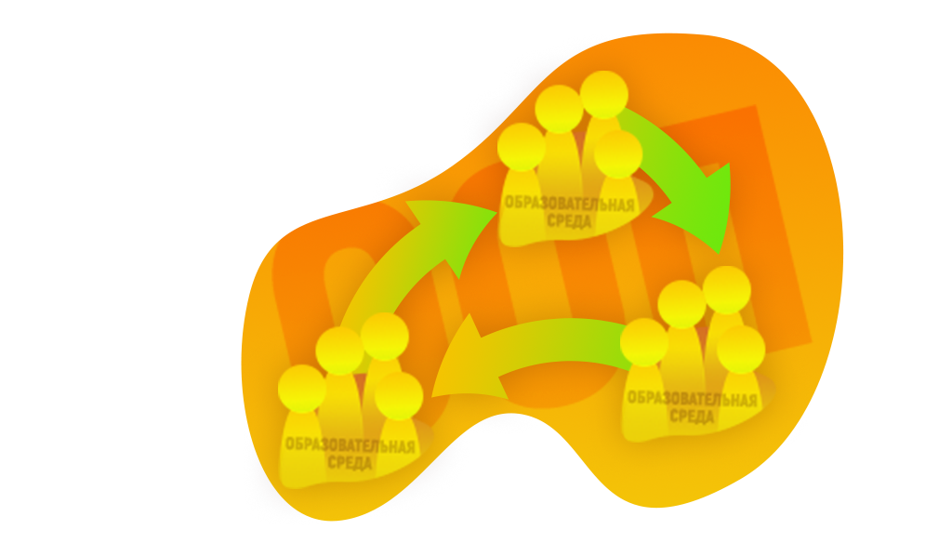
Открытое образовательное пространство: концептуальные подходы
Открытое образовательное пространство в широком смысле понимается как совокупность образовательных институтов, образовательных процессов и образовательных сред, действующих на конкретной территории, набор определенным образом связанных между собой условий, которые могут оказывать влияние на человека, его обучение, самоопределение и развитие личностного потенциала.
Личностно-ориентированное обучение – это обучение, где главенствующую роль играет человек со своими индивидуальными особенностями и запросами, возможностями развития персональных, присущих именно ему качеств и способностей, обладающего критическим мышлением.
Открытое образовательное пространство
1. А.Г. Асмолов: открытое образовательное пространство как единство и многообразие пространств, предполагающих синергию учебного и воспитательного процессов, способствующих индивидуальному развитию личности обучающихся с учетом интересов, потребностей и способностей каждого из них.
2. Т.М. Ковалева: открытое образовательное пространство характеризуется совокупностью потенциальных образовательных возможностей, которые предоставляют не только традиционные образовательные институты, но и вся культурная и социальная среда, что позволяет личности выбрать собственную образовательную траекторию с целью самоопределения и самореализации в социуме
3. Е.И. Бялекова и И.Г. Захарова: открытое образовательное пространство как наличие образовательного контента, доступного для всех

Slide 3
От Технопарка - к проектированию открытого образовательного пространства (на примере ТГПУ)
«Предлагаю в ближайшие два года дополнительно направить 10 миллиардов рублей на капитальный ремонт и техническое оснащение наших педагогических вузов. Прошу правительство уделить самое пристальное внимание современной подготовке будущих учителей, от них во многом зависит будущее России» (В. Путин, Послание Федеральному собранию, 2020 г.)
«Из запланированных 10 миллиардов мы рассматриваем возможность создания межфакультетских технопарков универсальных педагогических компетенций в каждом из 33 наших педагогических вузов. Это будут современные, технологически насыщенные образовательные пространства для педагогического проектирования, а также площадки для проведения оценочных процедур в рамках мониторинга качества педагогического образования» (С. Кравцов, Министр просвещения РФ)
«Президентский проект «Учитель будущего поколения России»
Технопарк универсальных педагогических компетенций
Педагогический технопарк «Кванториум»
Федеральные центры научно-методического сопровождения педагогических работников
В 2021 году Минпросвещения увеличило финансирование научно-исследовательских работ, теперь оно составляет до 500 миллионов рублей. В университетах создаются федеральные центры научно-методического сопровождения педагогических работников. В них будут проводиться научные исследования по детской психологии, физиологии, влиянию на детей информационных технологий, организации воспитательной работы и другим темам.

Slide 4
Технопарк универсальных педагогических компетенций: ТГПУ
Междисциплинарный пространственно-технологический интегратор, основанный на принципах STEAM-образования и NBIC-конвергенции
Технопарк ТГПУ включает:
Лекции, мастер-классы, практикумы, круглые столы
IT и разработка VR/AR»
«Робототехнические системы»
«Экспериментальная физика и проектная деятельность»
«Естественно-научное образование и методика обучения»
«Генетика»
«Аналитическая химия» и «Фундаментальная физика»
«Рентгенография»
«Альтернативная энергетика»
«IT-образование»
Курсы повышения квалификации учителей
Образовательные интенсивы
Экскурсии
«Университетские смены»
В 2021 году ТГПУ получил в рамках Президентского проекта «Учитель будущего поколения России» на создание Технопарка универсальных педагогических компетенций – 155 млн. р. Технопарк станет полноценно действовать с января 2022 года как открытая образовательная площадка, в которой могут принять участие различные субъекты образовательной деятельности.

Slide 5
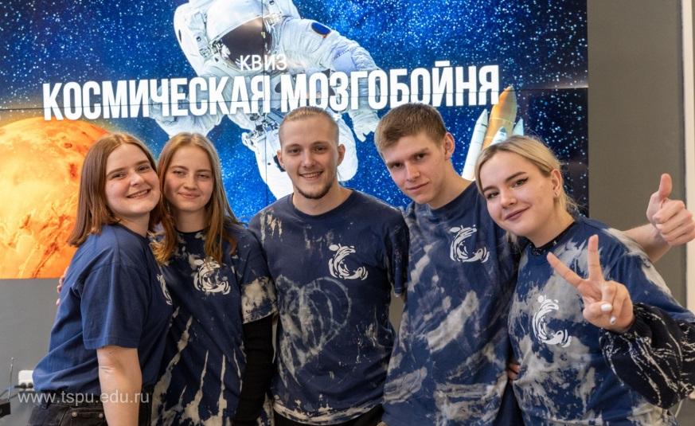
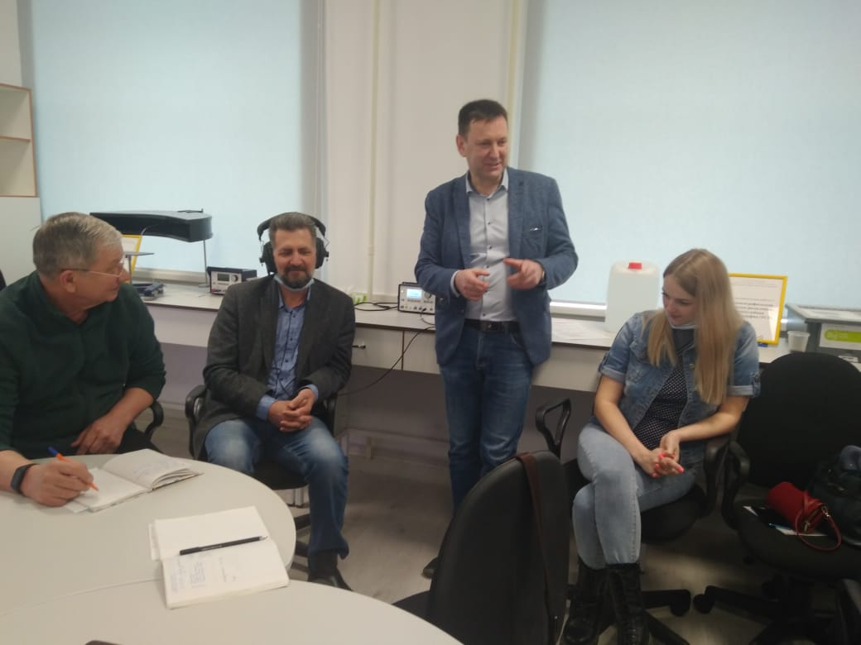
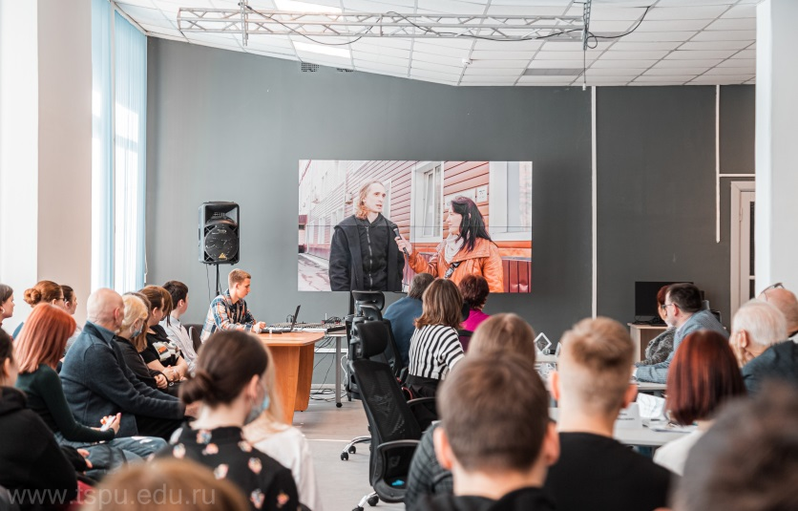
Технопарк универсальных педагогических компетенций ТГПУ: образовательные интенсивы
«Космическая мозгобойня: квиз среди студентов Большого университета Томска (в рамках образовательно-просветительского проекта Science Up «ТГПУ – абсолютный космос») (12 апреля, 2022)
«Космос по-взрослому»: круглый стол на тему «Земля из космоса» (в рамках образовательно-просветительского проекта Science Up «ТГПУ – абсолютный космос») (12 апреля, 2022)
Повышение квалификации учителей физики (март, 2022)

Slide 6
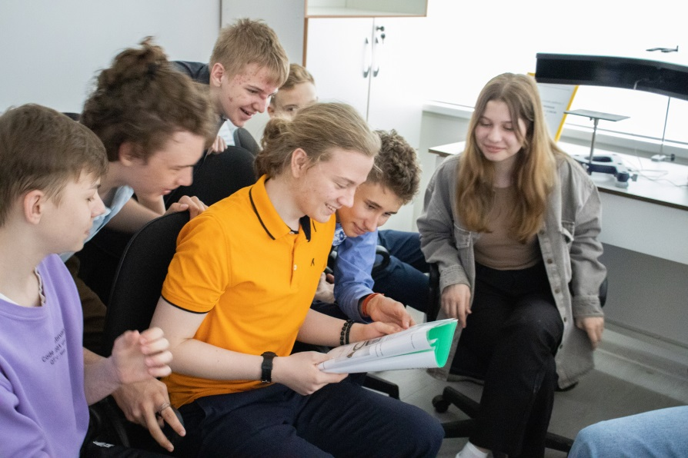
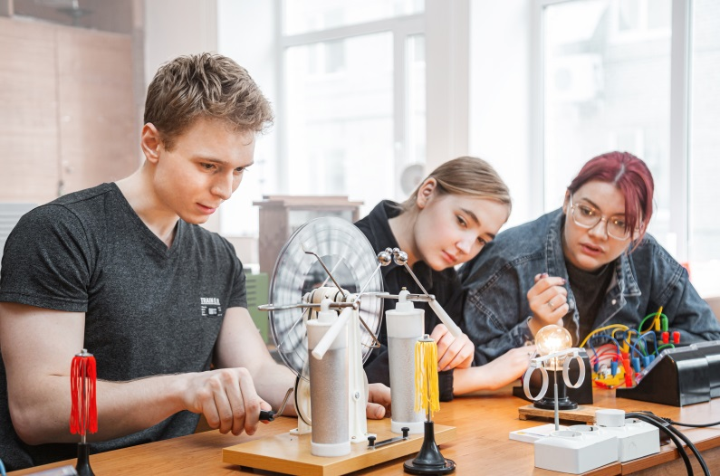
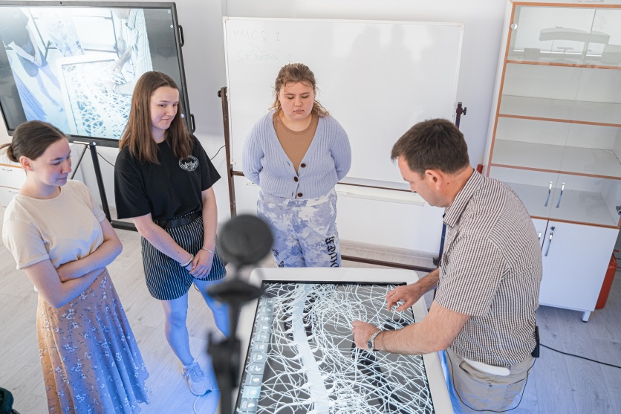
Технопарк универсальных педагогических компетенций ТГПУ: образовательные интенсивы
Практикумы по физике
Онлайн-лекция для студентов Казахстана и Беларуси (июнь, 2022)
IV Общенациональный родительский форум «Современная школа глазами ребенка, родителя, учителя»: онлайн-экскурсия (май, 2022)

Slide 7
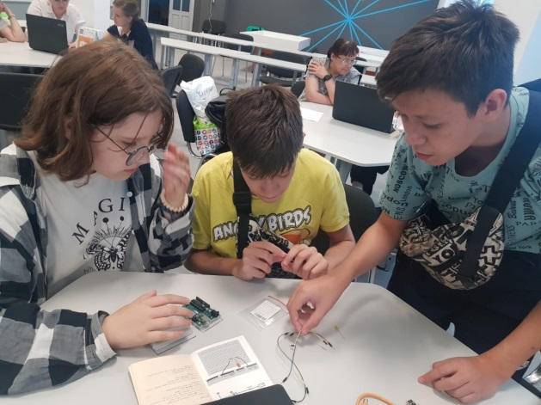
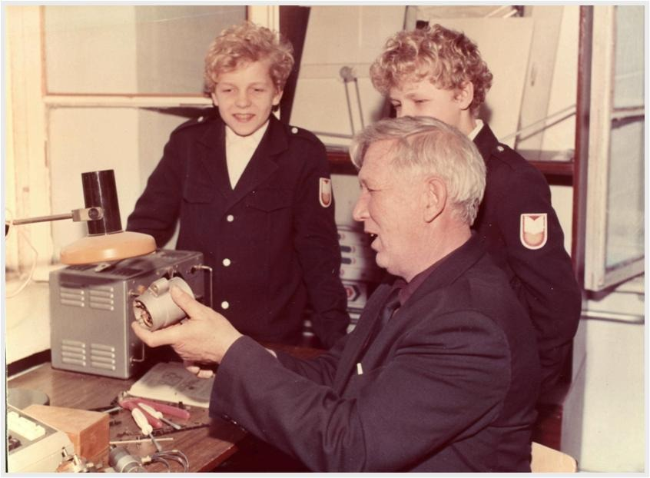
Педагогический технопарк «Кванториум» им. Б.И. Вершинина: ТГПУ
Педагогический технопарк «Кванториум»:
медиаквантум – студия для создания онлайн-курсов, проведения дистанционных и онлайн-занятий;
технологический квантум включает современное оборудование: лазерный станок, 3D-принтер и 3D-сканер, робототехника (роботы-манипуляторы, роботы с камерами и другие программируемые роботы);
естественно-научный квантум содержит цифровые лаборатории по химии, физике, биологии, а также по нейротехнологиям.
Мастер-класс «Основы программирования микроконтроллеров, или Первые шаги с Arduino» (июнь, 2022)
Борис Иванович Вершинин (24 сентября 1932 – 30 августа 2009, Томск): выпускник ФМФ ТГПИ. Новатор в области физического образования, Народный учитель СССР.
В январе 2022 года ТГПУ получил в рамках Президентского проекта «Учитель будущего поколения России» на создание педагогического технопарка «Кванториум» – 20 млн. р.

Slide 8
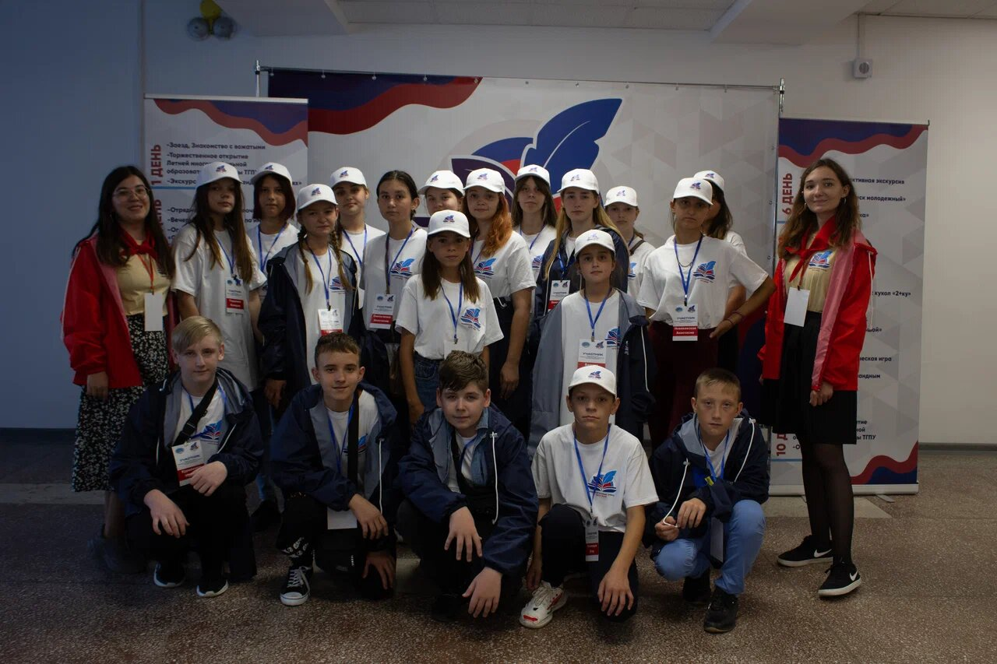
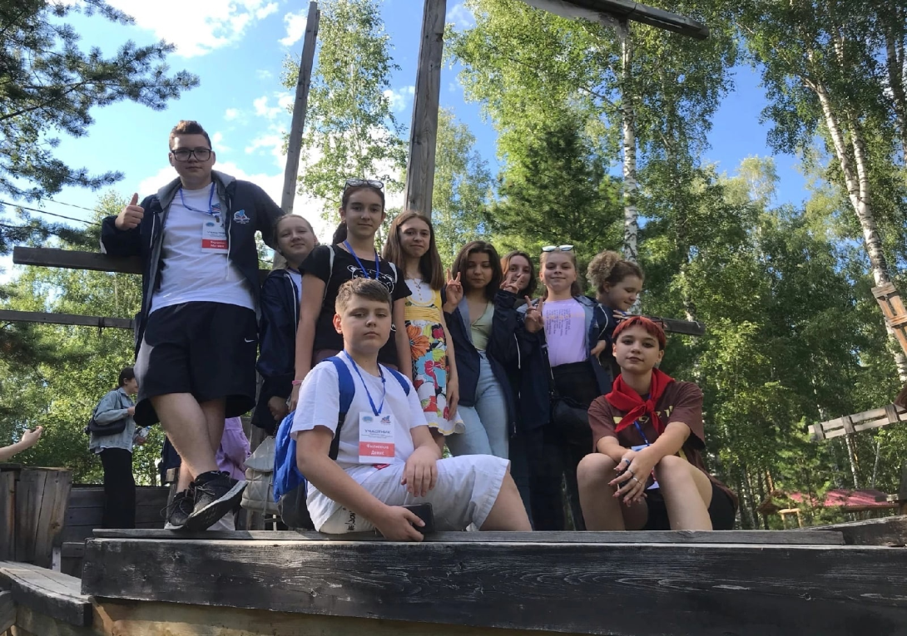
«Университетские смены» как социокультурный проект в рамках открытого образовательного пространства
1 смена 1 июля по 10 июля 2022 года (59 детей, прибывших из ЛНР)
2 смена 11 июля по 20 июля 2022 года (56 детей, прибывших из ДНР)
3 смена 15 августа по 24 августа 2022 года (60 детей, прибывших из ЛНР)

Slide 9
Ключевые единицы программы
Научное наследие России
Региональное партнерство
Диалог о важном

Slide 10
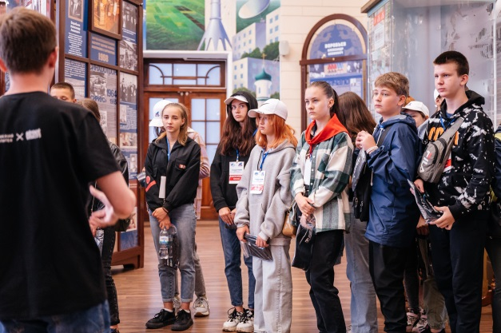
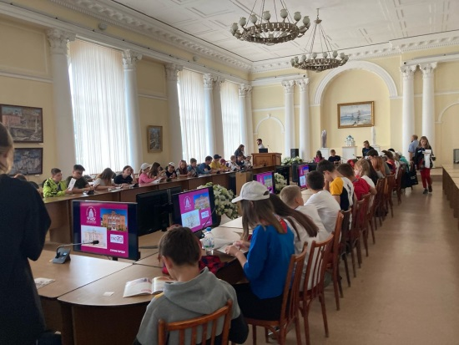
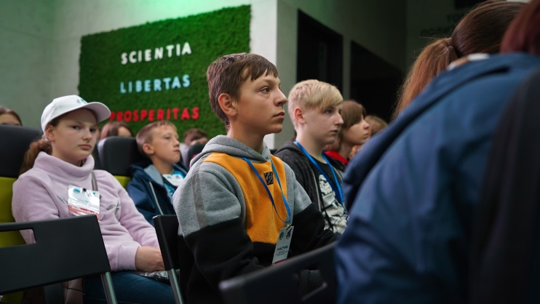
Научное наследие России. Томскими маршрутами
Знакомство с Большим томским университетом
Национальный исследовательский Томский государственный университет
Национальный исследовательский Томский политехнический университет
Сибирский государственный медицинский университет
Томский государственный университет систем управления и радиоэлектроники
Томский архитектурно-строительный университет

Slide 11
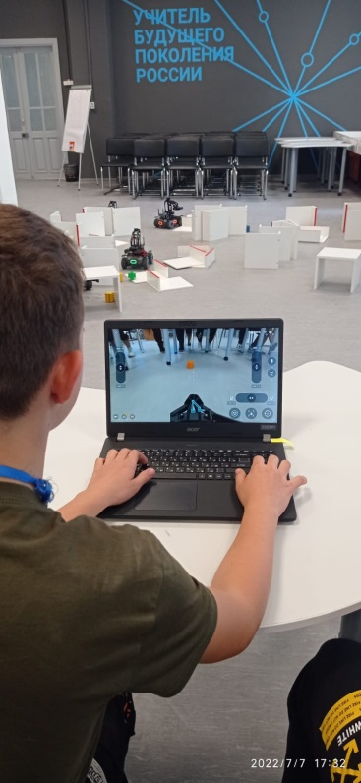
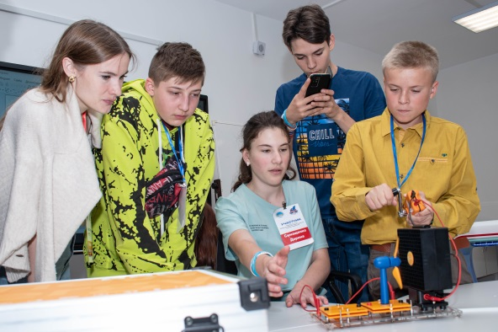
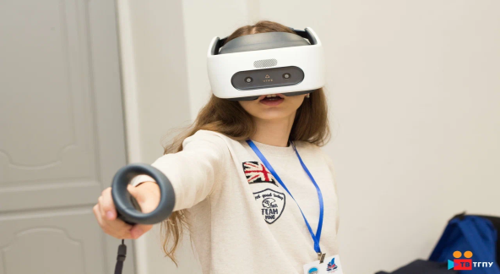
Научное наследие России. Томскими маршрутами
ТОМСКИЙ ГОСУДАРСТВЕННЫЙ ПЕДАГОГИЧЕСКИЙ УНИВЕРСИТЕТ
Технопарк универсальных педагогических компетенций и команда педагогического Кванториума им. Б.И. Вершинина

Slide 12
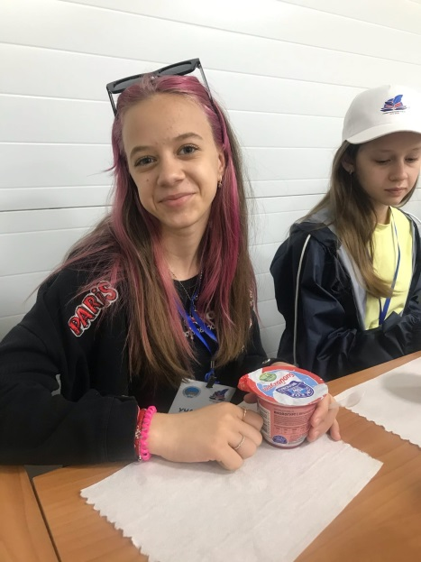
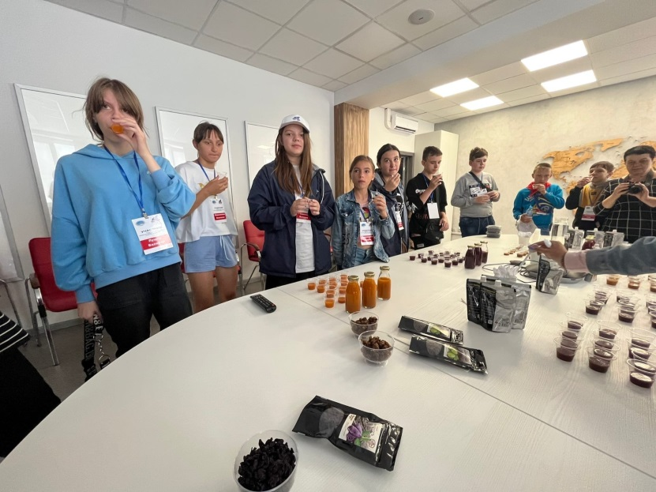
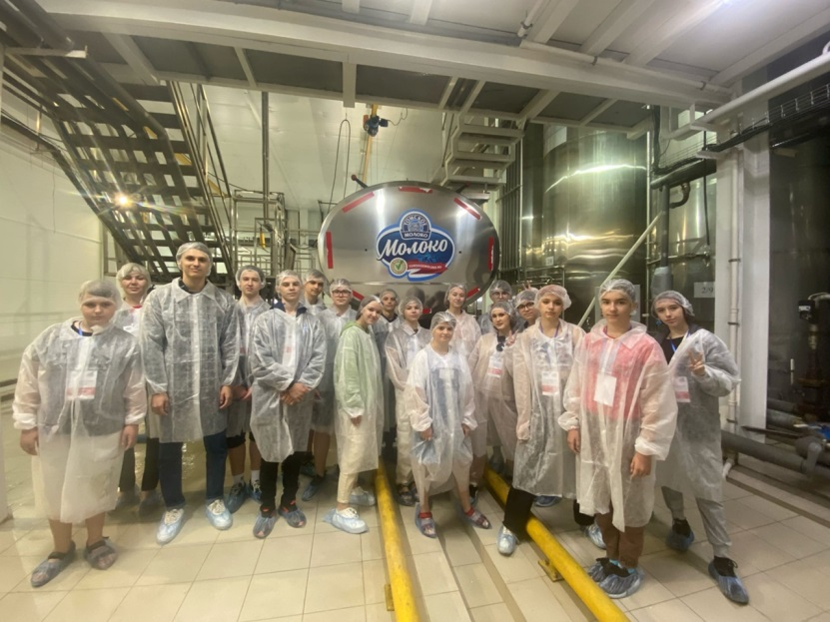
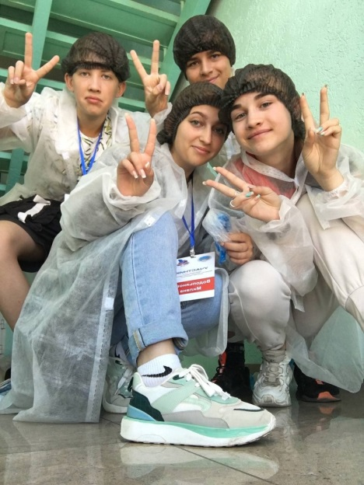
Региональное партнерство
Посещение региональных производственных компаний:
«Территория Тайги».
ООО «Томское молоко».
ООО ТПК «САВА».
ООО «Эко-фабрика Сибирский кедр».

Slide 13
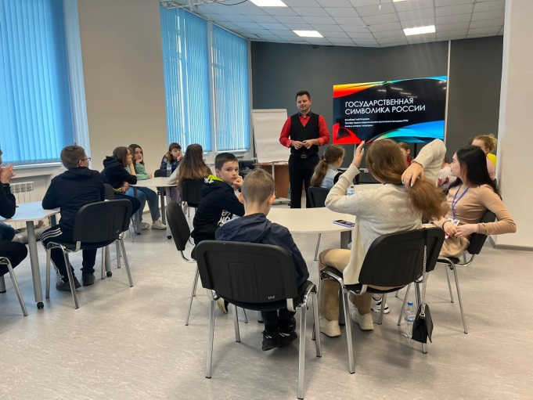
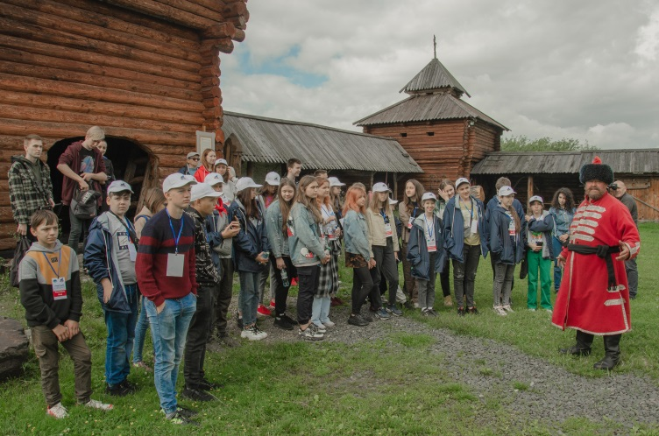
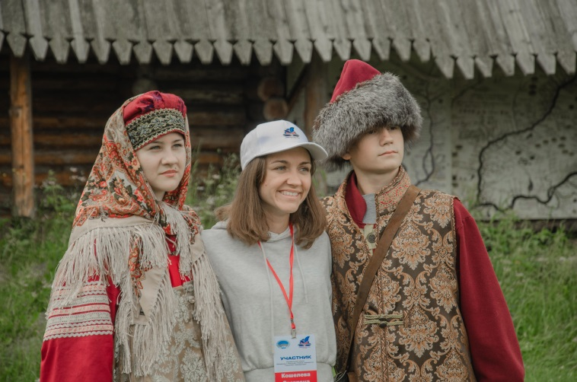
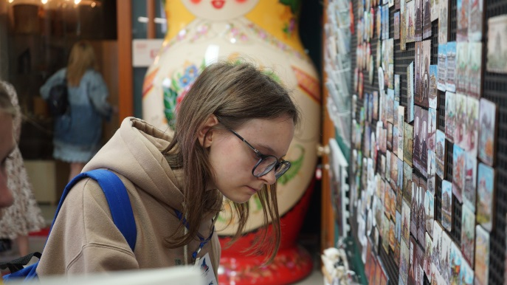
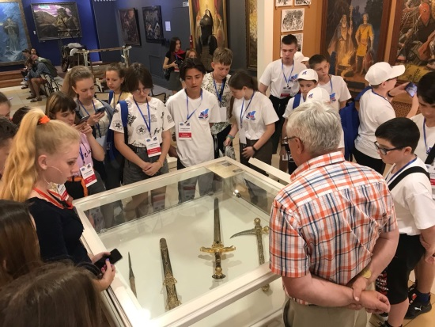
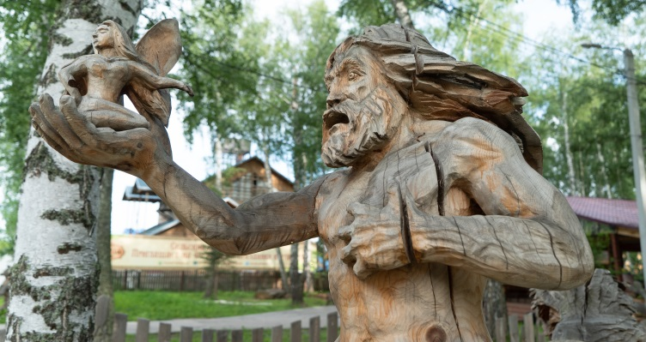
Диалог о важном
«УНИВЕРСИТЕТСКАЯ СМЕНА» ТГПУ: О РОССИИ – С ЛЮБОВЬЮ

Slide 14
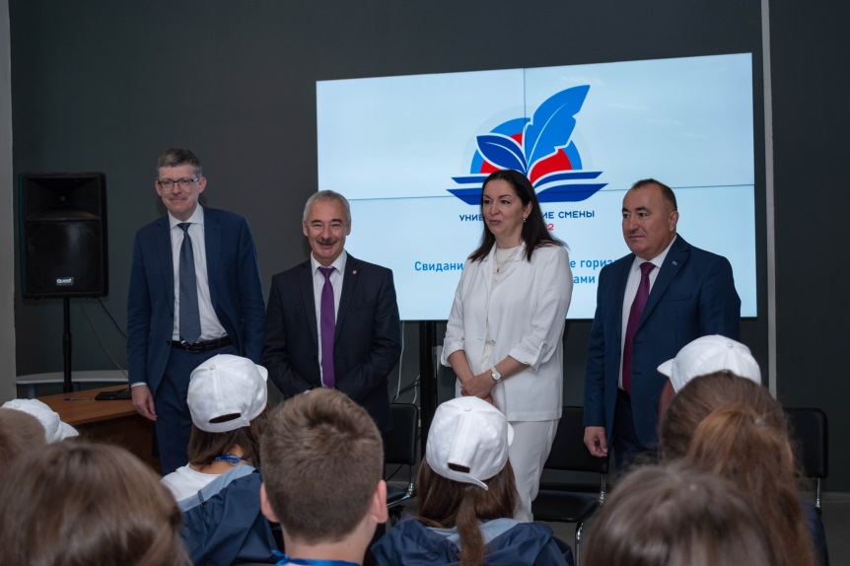
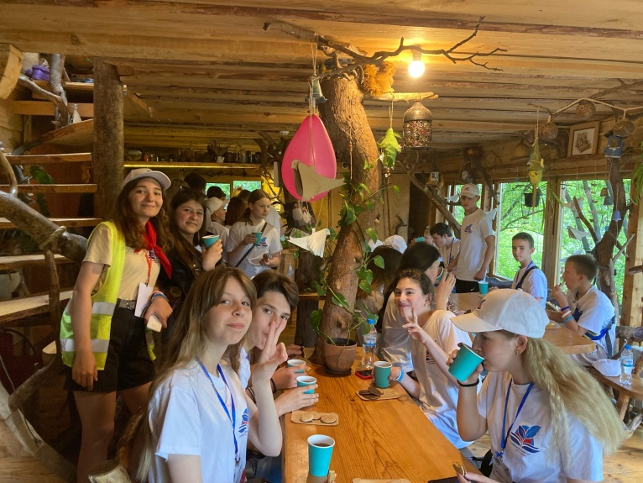
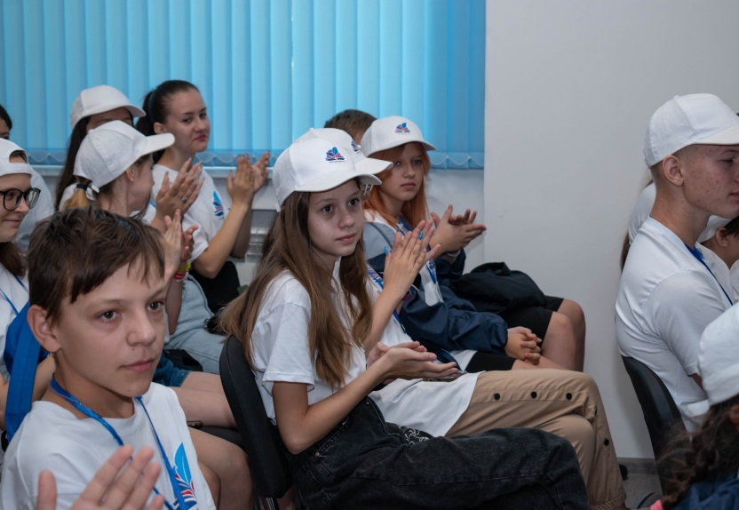
Диалог о важном
ДЕНЬ ЛЮБВИ, СЕМЬИ И ВЕРНОСТИ НА «УНИВЕРСИТЕТСКОЙ СМЕНЕ» В ТГПУ

Slide 15
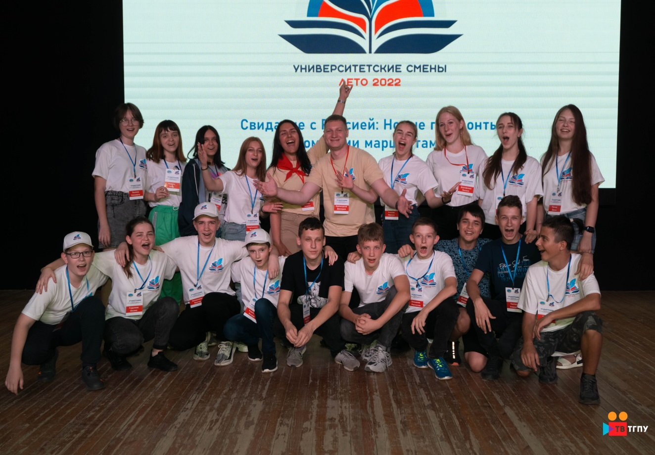
Обратная связь
«У вас в городе так красиво и столько всего, а вы выбрали нас. Спасибо вам за все! Мы никогда этого не забудем». (участница 1 смены, 12 лет, ЛНР)

Slide 16
Томский государственный педагогический университет
г. Томск, ул. Киевская, 60
rector@tspu.edu.ru

